Slide 1




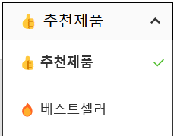
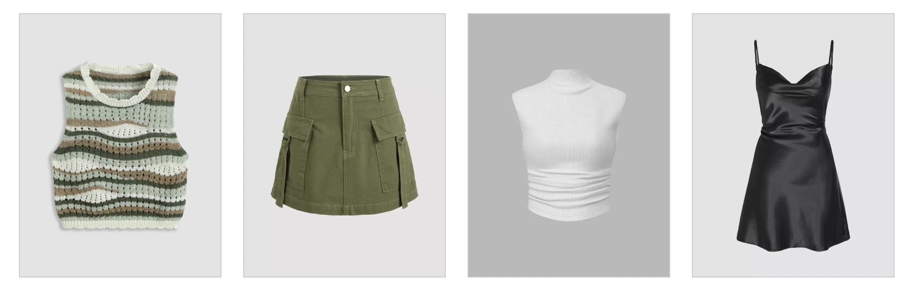

(메인 페이지)로그인 전
Sold Out

Slide 2

로그인 후
Sold Out

Slide 3


관리자 페이지
수정 삭제
+
품절 수정 삭제
+

Slide 4
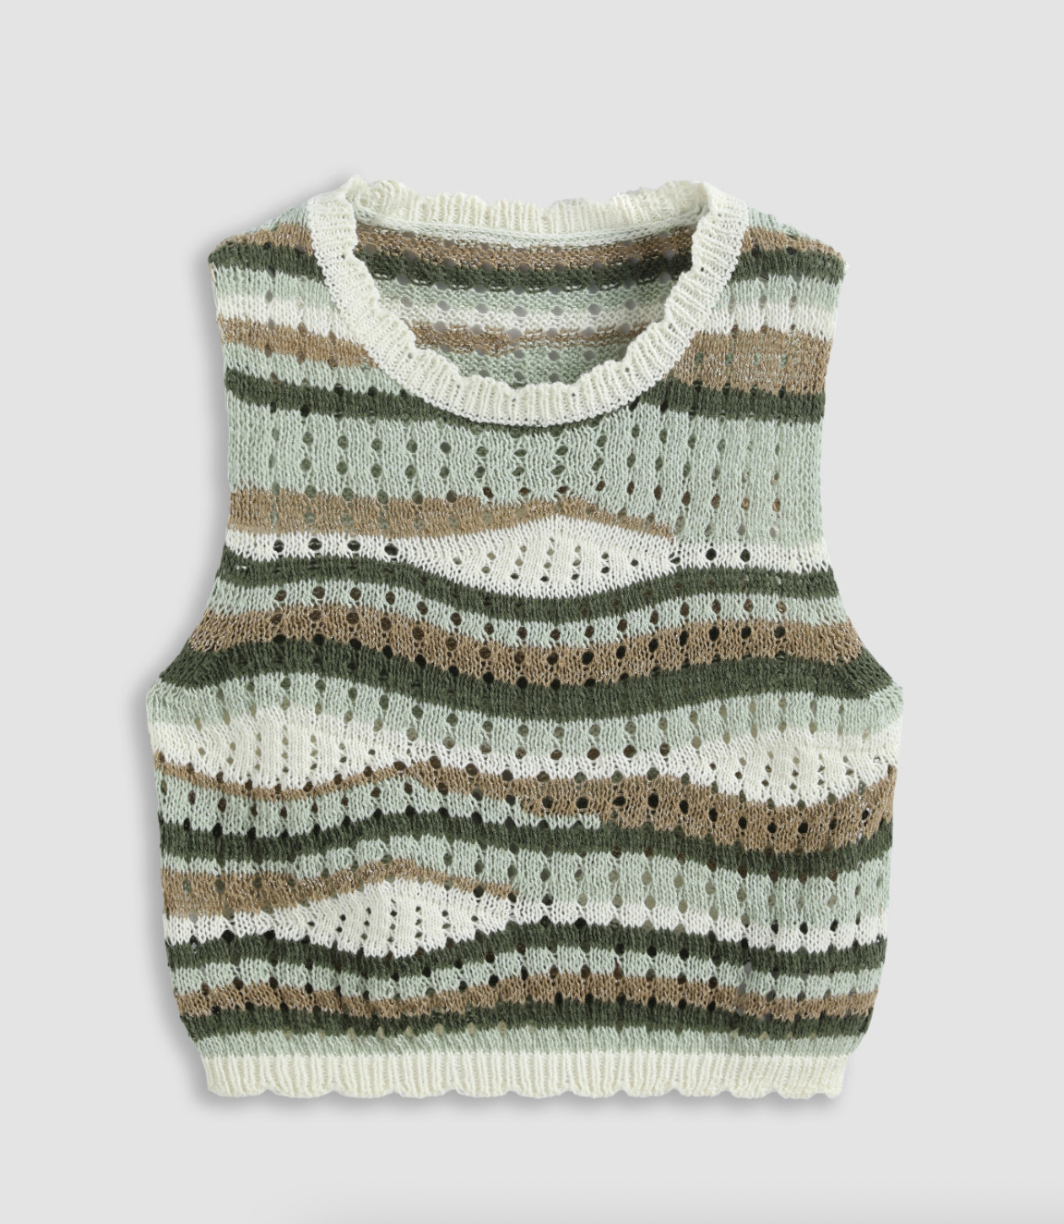
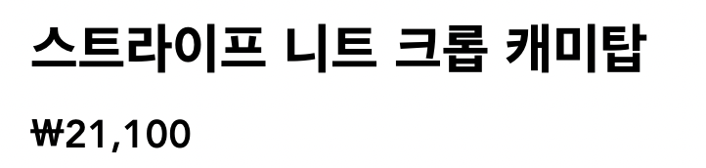

(상세 페이지)로그인 전
브랜드 > 애플
수량 :
주문하기

Slide 5
로그인 후
브랜드 > 애플
수량 :
주문하기

Slide 6
관리자 페이지 -> 상품 수정
상품명 :
가격 :
재고량 :
카테고리 :

Slide 7
상세 설명
저장

Slide 8
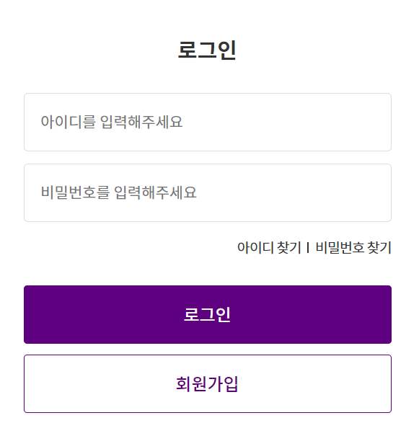
로그인 모달

Slide 9
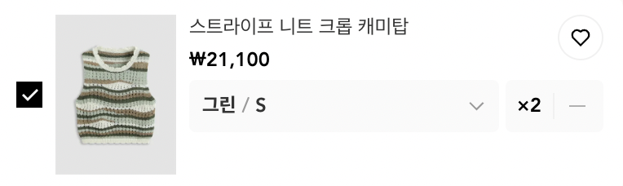
x
장바구니
전체 선택
삭제
총 금액 :
42,200
주문

Slide 10
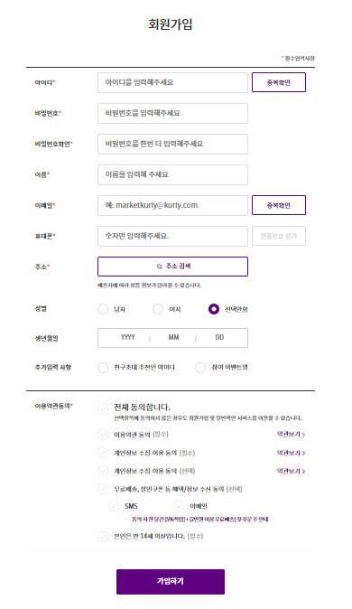
회원가입 페이지

Slide 11
회원 정보 수정 페이지
수정

Slide 12
주문 페이지
배송지
주문 상품
결제 수단

Slide 13
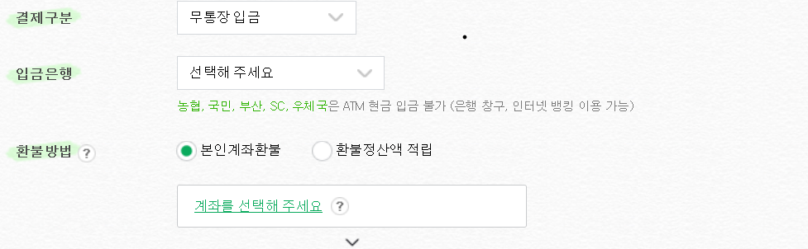
총 금액 :
42,200
결제

Slide 14
완료 페이지
결제 완료 !!

Slide 15
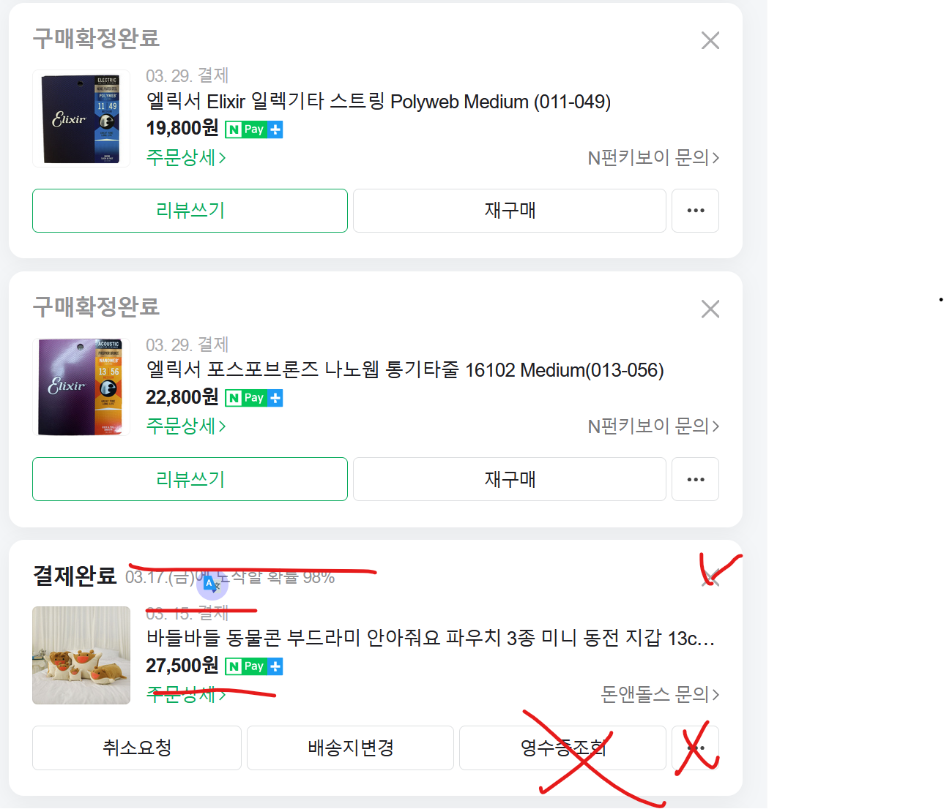
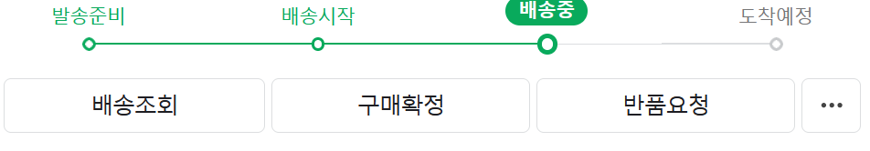
주문 조회 페이지

Slide 16
취소 확인 모달
취소 하시겠습니까?

Slide 17
배송지 변경 모달
배송지 변경

Slide 18
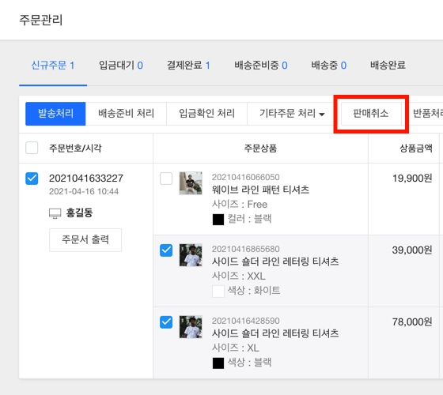
관리자 배송 관리 페이지
판매 취소
수정

